Slide 1
LES RITUELS GS
Semaine 4 – Période 5
Maitresse Biglouche
https://maitresse-biglouche.over-blog.com/

Slide 2
JOUR 1
JOUR 1
JOUR 2
JOUR 2
JOUR 3
JOUR 3
JOUR 4
JOUR 4
https://maitresse-biglouche.over-blog.com/

Slide 3
Jour 1

Slide 4
JOUR 1
Je récite la comptine numérique en m’arrêtant à 25
1
2
3
4
5
6
7
8
9
10
11
12
13
14
15
16
17
18
19
20
21
22
23
24
25
26
27
28
29
30
https://maitresse-biglouche.over-blog.com/

Slide 5
JOUR 1
Je récite collectivement la comptine à rebours à partir de 15
0
1
2
3
4
5
6
7
8
9
10
11
12
13
14
15

Slide 6
JOUR 1
Je nomme le nombre et donne le précédent
11
12

Slide 7
JOUR 1
Je nomme le nombre et donne le précédent
13
14

Slide 8
JOUR 1
Je nomme le nombre et donne le précédent
15
16

Slide 9
JOUR 1
Je nomme le nombre et donne le précédent
10
11

Slide 10
JOUR 1
Je nomme le nombre et donne le précédent
12
13

Slide 11
JOUR 1
Je nomme le nombre et donne le précédent
14
15

Slide 12
JOUR 1
Je nomme le nombre et donne le précédent
16
17

Slide 13
Jour 2

Slide 14
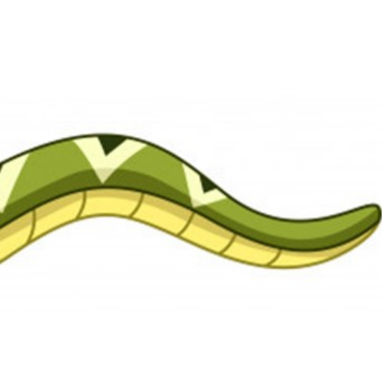
JOUR 2
Où se situe le nombre …?
A
B
1
2
3
4
5
6
7
8
9
10
11
12
13
14
15
16
17
18
19
20
10
https://maitresse-biglouche.over-blog.com/

Slide 15
JOUR 2
Où se situe le nombre …?
A
B
1
2
3
4
5
6
7
8
9
10
11
12
13
14
15
16
17
18
19
20
10
https://maitresse-biglouche.over-blog.com/

Slide 16
JOUR 2
Où se situe le nombre …?
B
A
1
2
3
4
5
6
7
8
9
10
11
12
13
14
15
16
17
18
19
20
5
https://maitresse-biglouche.over-blog.com/

Slide 17
JOUR 2
Où se situe le nombre …?
B
A
1
2
3
4
5
6
7
8
9
10
11
12
13
14
15
16
17
18
19
20
5
https://maitresse-biglouche.over-blog.com/

Slide 18
JOUR 2
Où se situe le nombre …?
B
A
1
2
3
4
5
6
7
8
9
10
11
12
13
14
15
16
17
18
19
20
7
https://maitresse-biglouche.over-blog.com/

Slide 19
JOUR 2
Où se situe le nombre …?
B
A
1
2
3
4
5
6
7
8
9
10
11
12
13
14
15
16
17
18
19
20
7
https://maitresse-biglouche.over-blog.com/

Slide 20
JOUR 2
Où se situe le nombre …?
B
A
1
2
3
4
5
6
7
8
9
10
11
12
13
14
15
16
17
18
19
20
16
https://maitresse-biglouche.over-blog.com/

Slide 21
JOUR 2
Où se situe le nombre …?
B
A
1
2
3
4
5
6
7
8
9
10
11
12
13
14
15
16
17
18
19
20
16
https://maitresse-biglouche.over-blog.com/

Slide 22
JOUR 2
Un castor veut abattre un énorme peuplier.
Mais, tout seul, il n’y arrive pas !
https://maitresse-biglouche.over-blog.com/

Slide 23
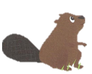
JOUR 2
Un autre castor vient l’aider,
Mais, à DEUX, ils n’y arrivent pas !
https://maitresse-biglouche.over-blog.com/

Slide 24
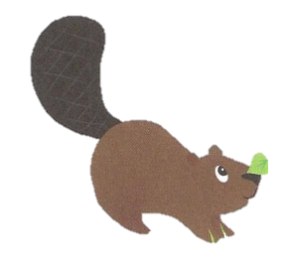
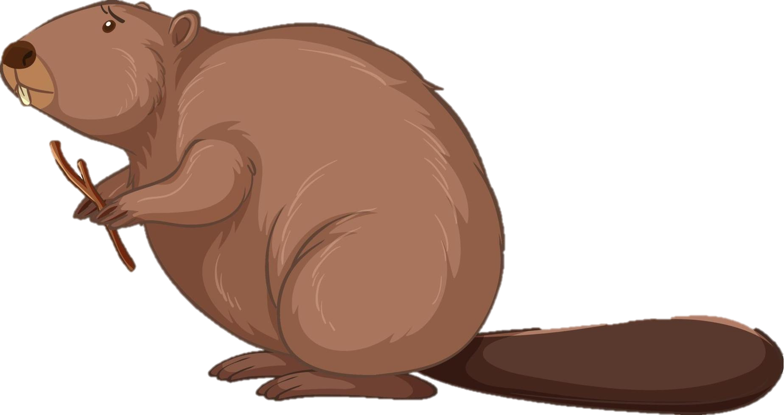
JOUR 2
Alors un autre castor vient, puis encore un autre.
Mais, à QUATRE, ils n’y arrivent pas !
https://maitresse-biglouche.over-blog.com/

Slide 25
JOUR 2
Alors deux autres castors viennent les aider.
Mais, à SIX, ils n’y arrivent pas !
https://maitresse-biglouche.over-blog.com/

Slide 26
JOUR 2
Alors ils appellent les castors les plus forts.
Voilà deux castors qui arrivent, ça fait HUIT castors.
https://maitresse-biglouche.over-blog.com/

Slide 27
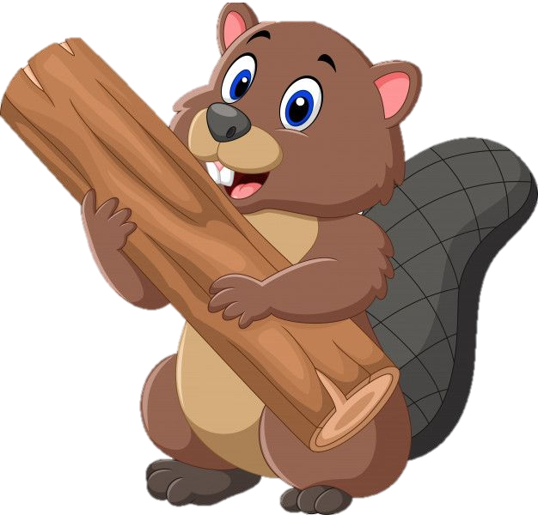
JOUR 2
Et encore deux castors, ça fait DIX castors super forts.
Et à DIX, ils y arrivent !
https://maitresse-biglouche.over-blog.com/

Slide 28
Jour 3

Slide 29
JOUR 3
Où se situe le nombre …?
B
A
1
2
3
4
5
6
7
8
9
10
11
12
13
14
15
16
17
18
19
20
4
https://maitresse-biglouche.over-blog.com/

Slide 30
JOUR 3
Où se situe le nombre …?
B
A
1
2
3
4
5
6
7
8
9
10
11
12
13
14
15
16
17
18
19
20
4
https://maitresse-biglouche.over-blog.com/

Slide 31
JOUR 3
Où se situe le nombre …?
A
B
1
2
3
4
5
6
7
8
9
10
11
12
13
14
15
16
17
18
19
20
12
https://maitresse-biglouche.over-blog.com/

Slide 32
JOUR 3
Où se situe le nombre …?
A
B
1
2
3
4
5
6
7
8
9
10
11
12
13
14
15
16
17
18
19
20
12
https://maitresse-biglouche.over-blog.com/

Slide 33
JOUR 3
Où se situe le nombre …?
A
B
1
2
3
4
5
6
7
8
9
10
11
12
13
14
15
16
17
18
19
20
6
https://maitresse-biglouche.over-blog.com/

Slide 34
JOUR 3
Où se situe le nombre …?
A
B
1
2
3
4
5
6
7
8
9
10
11
12
13
14
15
16
17
18
19
20
6
https://maitresse-biglouche.over-blog.com/

Slide 35
JOUR 3
Où se situe le nombre …?
B
A
1
2
3
4
5
6
7
8
9
10
11
12
13
14
15
16
17
18
19
20
18
https://maitresse-biglouche.over-blog.com/

Slide 36
JOUR 3
Où se situe le nombre …?
B
A
1
2
3
4
5
6
7
8
9
10
11
12
13
14
15
16
17
18
19
20
18
https://maitresse-biglouche.over-blog.com/

Slide 37
JOUR 3
Un castor veut abattre un énorme peuplier.
Mais, tout seul, il n’y arrive pas !
https://maitresse-biglouche.over-blog.com/

Slide 38
JOUR 3
Un autre castor vient l’aider,
Mais, à DEUX, ils n’y arrivent pas !
https://maitresse-biglouche.over-blog.com/

Slide 39
JOUR 3
Alors un autre castor vient, puis encore un autre.
Mais, à QUATRE, ils n’y arrivent pas !
https://maitresse-biglouche.over-blog.com/

Slide 40
JOUR 3
Alors deux autres castors viennent les aider.
Mais, à SIX, ils n’y arrivent pas !
https://maitresse-biglouche.over-blog.com/

Slide 41
JOUR 3
Alors ils appellent les castors les plus forts.
Voilà deux castors qui arrivent, ça fait HUIT castors.
https://maitresse-biglouche.over-blog.com/

Slide 42
JOUR 3
Et encore deux castors, ça fait DIX castors super forts.
Et à DIX, ils y arrivent !
https://maitresse-biglouche.over-blog.com/

Slide 43
Jour 4

Slide 44
JOUR 4
J’écris le nombre correspondant à la collection (ardoise, feuille…)
19

Slide 45
JOUR 4
J’écris le nombre correspondant à la collection (ardoise, feuille…)
12

Slide 46
JOUR 4
J’écris le nombre correspondant à la collection (ardoise, feuille…)
14

Slide 47
JOUR 4
J’écris le nombre correspondant à la collection (ardoise, feuille…)
17

Slide 48
JOUR 4
J’écris le nombre correspondant à la collection (ardoise, feuille…)
13

Slide 49
JOUR 4
J’écris le nombre correspondant à la collection (ardoise, feuille…)
15

Slide 50
JOUR 4
J’écris le nombre correspondant à la collection (ardoise, feuille…)
18

Slide 51
JOUR 4
J’écris le nombre correspondant à la collection (ardoise, feuille…)
16

Slide 52
JOUR 4
J’écris le nombre correspondant à la collection (ardoise, feuille…)
11

